Slide 1


Slide 2

ستتدربون في هذه الحصة على قراءة فقرة بدقة وسرعة. من يقرأ؟ تابعوا معي
اختــتام الحــصة
ورشة الكتابة
ورشة القراءة
افتتاح الحصة
تُعَدُّ هِجْرَةُ ﭐلْعُقولِ وَﭐلْكَفاءاتِ مِنَ ﭐلظَّواهِرِ ﭐلَّتي تُؤَثِّرُ سَلْباً عَلى تَنْمِيَةِ ﭐلْبُلْدانِ، خَاصَّةً ﭐلدُّوَلَ ﭐلنَّامِيَةَ. عِنْدَما يُهاجِرُ ﭐلْأَطِبّاءُ، وَﭐلْمُهَنْدِسونَ، وَﭐلْباحِثونَ إِلى دُوَلٍ أُخْرى، تَفْقِدُ أَوْطانُهُمْ مَوارِدَ بَشَرِيَّةً مُهِمَّةً كانَ يُمْكِنُ أَنْ تُساهِمَ في تَطَوُّرِها. يُؤَدّي هَذا إِلى ضُعْفِ ﭐلْخِدْماتِ ﭐلصِّحِّيَّةِ وَﭐلتَّعْليمِيَّةِ وَتَراجُعِ ﭐلاِبْتِكارِ ﭐلْعِلْمِيِّ. كَمَا أَنَّ ﭐلْهِجْرَةَ تُسَبِّبُ خَسائِرَ ﭐقْتِصادِيَّةً، حَيْثُ تَسْتَثْمِرُ ﭐلدُّوَلُ في تَعْليمِ ﭐلْكَفاءاتِ، لَكِنَّ ﭐلْفائِدَةَ تَعودُ عَلى بُلْدانٍ أُخْرى.

Slide 3

الآن سنمر لتحدي الطلاقة. سأسحب 5 بطاقات تحمل أسماء 5 متعلمين. سأنادي على المتعلم الأول ليقرأ النص بطلاقة.
اختــتام الحــصة
ورشة الكتابة
ورشة القراءة
افتتاح الحصة
تَحَدّي ٱلطَّلاقَةِ

Slide 4

أنادي على التلميذ الأول: ..................................
اختــتام الحــصة
ورشة الكتابة
ورشة القراءة
افتتاح الحصة
تُعَدُّ هِجْرَةُ ﭐلْعُقولِ وَﭐلْكَفاءاتِ مِنَ ﭐلظَّواهِرِ ﭐلَّتي تُؤَثِّرُ سَلْباً عَلى تَنْمِيَةِ ﭐلْبُلْدانِ، خَاصَّةً ﭐلدُّوَلَ ﭐلنَّامِيَةَ. عِنْدَما يُهاجِرُ ﭐلْأَطِبّاءُ، وَﭐلْمُهَنْدِسونَ، وَﭐلْباحِثونَ إِلى دُوَلٍ أُخْرى، تَفْقِدُ أَوْطانُهُمْ مَوارِدَ بَشَرِيَّةً مُهِمَّةً كانَ يُمْكِنُ أَنْ تُساهِمَ في تَطَوُّرِها. يُؤَدّي هَذا إِلى ضُعْفِ ﭐلْخِدْماتِ ﭐلصِّحِّيَّةِ وَﭐلتَّعْليمِيَّةِ وَتَراجُعِ ﭐلاِبْتِكارِ ﭐلْعِلْمِيِّ. كَمَا أَنَّ ﭐلْهِجْرَةَ تُسَبِّبُ خَسائِرَ ﭐقْتِصادِيَّةً، حَيْثُ تَسْتَثْمِرُ ﭐلدُّوَلُ في تَعْليمِ ﭐلْكَفاءاتِ، لَكِنَّ ﭐلْفائِدَةَ تَعودُ عَلى بُلْدانٍ أُخْرى.

Slide 5
الفائزون بنجمة الطلاقة هم ...........................................................................
اختــتام الحــصة
ورشة الكتابة
ورشة القراءة
افتتاح الحصة
تَحَدّي ٱلطَّلاقَةِ

Slide 6



ورشة القراءة – الحصة 3
ورشة القراءة – الحصة 3
رحلتي في الكتابة.
- الفهم و التذوق

Slide 7
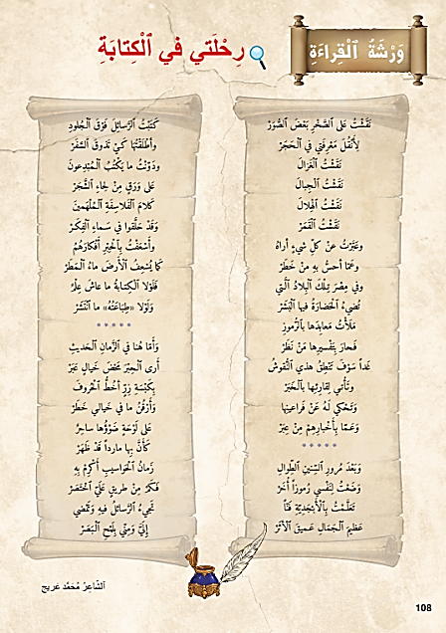
يقرأ كل واحد منكم جزءا مع احترام قواعد القراءة المعبرة. انتبهوا للقافية. من يقرأ؟ تابعوا.
اختــتام الحــصة
ورشة الكتابة
ورشة القراءة
افتتاح الحصة

Slide 8

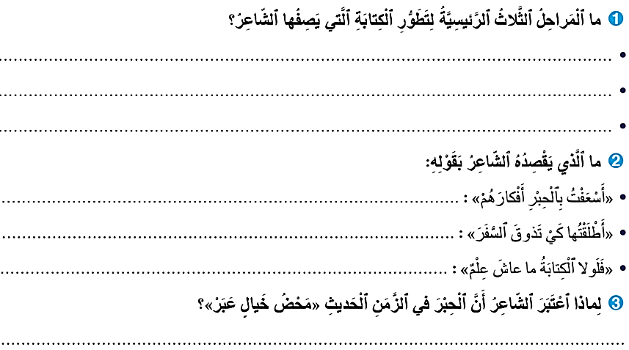
الآن، أنجزوا النشاط التالي على كراساتكم الصفحة 109.
اختــتام الحــصة
ورشة الكتابة
ورشة القراءة
افتتاح الحصة

Slide 9
سأمر بين الصفوف لمساعدتكم
اختــتام الحــصة
ورشة الكتابة
ورشة القراءة
افتتاح الحصة

Slide 10
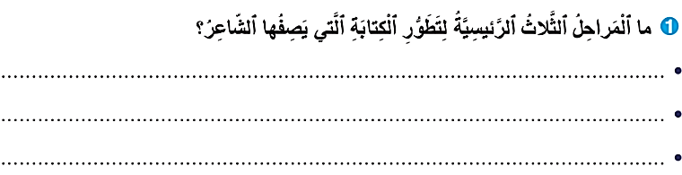
نصحح السؤال الأول : من يقدم لنا جواب مجموعته؟ هل أنتم متفقون؟
اختــتام الحــصة
ورشة الكتابة
ورشة القراءة
افتتاح الحصة

Slide 11
صححوا.
اختــتام الحــصة
ورشة الكتابة
ورشة القراءة
افتتاح الحصة
مَرْحَلَةُ ﭐلنَّقْشِ عَلى ﭐلصَّخْرِ وﭐلحَجَرِ؛
مَرْحَلَةُ ﭐلْكِتابَةِ عَلى ﭐلْجُلودِ وَلِحاءِ ﭐلْأَشْجارِ؛
مَرْحَلَةُ ﭐلْكِتابَةِ ﭐلرَّقْمِيَّةِ بِـﭐسْتخْدامِ ﭐلْحَواسيبِ.

Slide 12
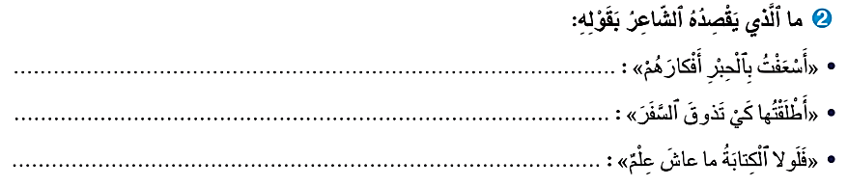
نصحح السؤال الثاني : من يقدم لنا جواب مجموعته؟ هل أنتم متفقون؟
اختــتام الحــصة
ورشة الكتابة
ورشة القراءة
افتتاح الحصة

Slide 13

صححوا.
اختــتام الحــصة
ورشة الكتابة
ورشة القراءة
افتتاح الحصة
يَقْصِدُ ﭐلشّاعِرُ أنَّ ﭐلْإِنْسانَ تَمَكَّنَ مِنْ نَشْرِ أَفْكارِ ﭐلْفَلاسِفَةِ وَﭐلْعُلَماءِ وَتَوْثيقِها بِـﭐسْتِخْدامِ ﭐلْحِبْرِ وَﭐلْكِتابَةِ.

Slide 14

صححوا.
اختــتام الحــصة
ورشة الكتابة
ورشة القراءة
افتتاح الحصة
يَقْصِدُ ﭐلشّاعِرُ أنَّهُ أَرْسَلَ ﭐلرَّسائِلَ ﭐلْمَكْتوبَةَ لِتَنْتَقِلَ مِنْ مَكانٍ إِلى آخَرَ، وَكَأَنَّها تُسافِرُ لِتَنْشُرَ ﭐلْمَعْرِفَةَ.

Slide 15

صححوا.
اختــتام الحــصة
ورشة الكتابة
ورشة القراءة
افتتاح الحصة
يَقْصِدُ ﭐلشّاعِرُ أنَّ ﭐلْكِتابَةَ هِيَ ﭐلْوَسيلَةُ ﭐلْأَسَاسِيَّةُ لِحِفْظِ ﭐلْعِلْمِ وَنَقْلِهِ، وَلَوْلاها لَضاعَتِ ﭐلْمَعارِفُ وَﭐلْاِخْتِراعاتُ بِمُرورِ ﭐلزَّمَنِ.

Slide 16
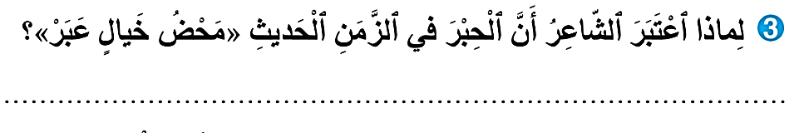
نصحح السؤال الثالث : من يقدم لنا جواب مجموعته؟ هل أنتم متفقون؟
اختــتام الحــصة
ورشة الكتابة
ورشة القراءة
افتتاح الحصة

Slide 17
صححوا.
اختــتام الحــصة
ورشة الكتابة
ورشة القراءة
افتتاح الحصة
يَقْصِدُ ﭐلشّاعِرُ أنَّ ﭐلحِبْرَ، ﭐلَّذي كانَ أَداةً أَسَاسِيَّةً لِلكِتابَةِ ، قَدْ تَراجَعَ دَوْرُهُ في ٱلزَّمَنِ ٱلْحَديثِ بِسَبَبِ ٱلتَّطَوُّرِ ٱلرَّقْمِيِّ وَٱسْتِبْدالِهِ بِـﭐلحَواسيبِ. فَأَصْبَحَ ﭐلْحِبْرُ شَيْئاً مِنَ ٱلْماضي، كَأَنَّهُ ذِكْرى مَرَّتْ وَﭐخْتَفَتْ.

Slide 18

ورشة الكتابة - التراكيب
ورشة الكتابة - التراكيب
الفعل اللازم و الفعل المتعدي

Slide 19
سنشرع الآن في حصة التراكيب. ستتعرفون خلالها على الفعل اللازم و الفعل المتعدي
و توظفونها لإنتاج جمل مفيدة.
اختــتام الحــصة
ورشة الكتابة
ورشة القراءة
افتتاح الحصة
اَلْفِعْلُ ٱللّازِمُ وَٱلْفِعْلُ ٱلْمُتَعَدّي

Slide 20
سنتذكر أولا الجملة الفعلية. من منكم يعطينا جملة فعلية؟
اختــتام الحــصة
ورشة الكتابة
ورشة القراءة
افتتاح الحصة
اَلْجُمْلَةُ ٱلْفِعْلِيَّةُ

Slide 21
لاحظوا معي هذه الجمل. من منكم يقرأ؟ لماذا نسميها جملا فعلية؟
اختــتام الحــصة
ورشة الكتابة
ورشة القراءة
افتتاح الحصة
عادَ ٱلْمُسافِرُ.
دَوَّنَ ٱلرَّحّالَةُ أَحْداثَ رِحْلَتِهِ .
حَمَلَ ٱلشّابُّ حَقيبَةً.
نَقَشَ ٱلْإنْسانُ ٱلْحُروفَ عَلى ٱلْخَشَبِ.

Slide 22
ابحثوا عن الفعل في الجمل التالية؟
اختــتام الحــصة
ورشة الكتابة
ورشة القراءة
افتتاح الحصة
عادَ ٱلْمُسافِرُ.
دَوَّنَ ٱلرَّحّالَةُ أَحْداثَ رِحْلَتِهِ .
حَمَلَ ٱلشّابُّ حَقيبَةً.
نَقَشَ ٱلْإنْسانُ ٱلْحُروفَ عَلى ٱلْخَشَبِ.

Slide 23
من يقرأ الأفعال؟
اختــتام الحــصة
ورشة الكتابة
ورشة القراءة
افتتاح الحصة
عادَ ٱلْمُسافِرُ.
دَوَّنَ ٱلرَّحّالَةُ أَحْداثَ رِحْلَتِهِ .
حَمَلَ ٱلشّابُّ حَقيبَةً.
نَقَشَ ٱلْإنْسانُ ٱلْحُروفَ عَلى ٱلْخَشَبِ.

Slide 24
انتبهوا معي لتتعلموا كيف تميزون بين الفعل اللازم و الفعل المتعدي.
اختــتام الحــصة
ورشة الكتابة
ورشة القراءة
افتتاح الحصة
؟
اَلْفِعْلُ ٱلْمُتَعَدّيُ
اَلْفِعْلُ ٱللّازِمُ

Slide 25
أولا : أخدد الفعل في الجملة. . عاد / حمل
اختــتام الحــصة
ورشة الكتابة
ورشة القراءة
افتتاح الحصة
حَمَلَ ٱلشّابُّ حَقيبَةً.
عادَ ٱلْمُسافِرُ.

Slide 26
ثانيا : أحدد عناصر الجملة الفعلية . من يحدد عناصر كل جملة ؟
اختــتام الحــصة
ورشة الكتابة
ورشة القراءة
افتتاح الحصة
حَمَلَ ٱلشّابُّ حَقيبَةً.
عادَ ٱلْمُسافِرُ.

Slide 27
من يقرأ عناصر الجملة الأولى؟
ينبه الأستاذ(ة) أن الفعل عاد اقتصر فقط على الفاعل
اختــتام الحــصة
ورشة الكتابة
ورشة القراءة
افتتاح الحصة
عادَ ٱلْمُسافِرُ.
ٱلْمُسافِرُ.
+
عادَ
فاعِلٌ
فِعْلٌ
+

Slide 28
من يقرأ عناصر الجملة الثانية؟
ينبه الأستاذ(ة) إلى أن الفعل حمل احتاج للمفعول به
اختــتام الحــصة
ورشة الكتابة
ورشة القراءة
افتتاح الحصة
حَمَلَ ٱلشّابُّ حَقيبَةً.
حَقيبَةً.
+
ٱلشّابُّ
+
حَمَلَ
مَفْعولٌ بِهِ
فاعِلٌ
فِعْلٌ
+
+

Slide 29
إذا لم يكن الفعل محتاجا للمفعول به، فهو فعل لازم. من يعطي جملة بفعل لازم
اختــتام الحــصة
ورشة الكتابة
ورشة القراءة
افتتاح الحصة
عادَ ٱلْمُسافِرُ.
فاعِلٌ
فِعْلٌ لازِمٌ
+

Slide 30
إذا احتاج الفعل للمفعول به، فهو فعل متعد. من يعطي جملة بفعل متعد
اختــتام الحــصة
ورشة الكتابة
ورشة القراءة
افتتاح الحصة
حَمَلَ ٱلشّابُّ حَقيبَةً.
مَفْعولٌ بِهِ
فاعِلٌ
فِعْلٌ مُتَعَدٍّ
+
+

Slide 31
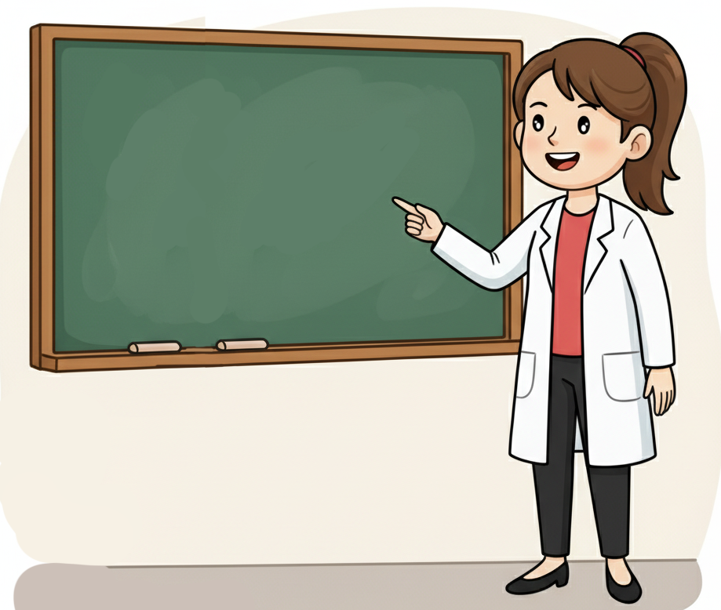
لنتذكر. كيف نميز الفعل اللازم و الفعل المتعدي؟ من يعطي مثالا عن كل فعل؟
اختــتام الحــصة
ورشة الكتابة
ورشة القراءة
افتتاح الحصة
اَلْفِعْلُ ٱللّازِمُ وَٱلْفِعْلُ ٱلْمُتَعَدّي

Slide 32


خذوا ألواحكم. حددوا نوع الفعل في كل جملة . أكتبوا رقم الجواب الصحيح فقط
اختــتام الحــصة
ورشة الكتابة
ورشة القراءة
افتتاح الحصة
جَلَسَ ٱلطِّفْلُ.
فِعْلٌ مُتَعَدٍّ
فِعْلٌ لازِمٌ

Slide 33
صححوا. لماذا فعل لازم.؟
اختــتام الحــصة
ورشة الكتابة
ورشة القراءة
افتتاح الحصة
جَلَسَ ٱلطِّفْلُ.
فِعْلٌ لازِمٌ

Slide 34
الجملة الثانية. أكتبوا رقم الجواب الصحيح فقط
اختــتام الحــصة
ورشة الكتابة
ورشة القراءة
افتتاح الحصة
اِشْتَرى ٱلْمُسافِر تَذْكِرَةَ ٱلْقِطارِ.
فِعْلٌ مُتَعَدٍّ
فِعْلٌ لازِمٌ

Slide 35
صححوا . لماذا فعل متعد؟
اختــتام الحــصة
ورشة الكتابة
ورشة القراءة
افتتاح الحصة
اِشْتَرى ٱلْمُسافِر تَذْكِرَةَ ٱلْقِطارِ.
فِعْلٌ مُتَعَدٍّ

Slide 36
الجملة الثالثة. أكتبوا رقم الجواب الصحيح فقط
اختــتام الحــصة
ورشة الكتابة
ورشة القراءة
افتتاح الحصة
اِسْتَعْمَلَ ٱلْإِنْسانُ ٱلْحِبْرَ لِلْكِتابَةِ .
فِعْلٌ مُتَعَدٍّ
فِعْلٌ لازِمٌ

Slide 37
صححوا . لماذا فعل متعد؟
اختــتام الحــصة
ورشة الكتابة
ورشة القراءة
افتتاح الحصة
اِسْتَعْمَلَ ٱلْإِنْسانُ ٱلْحِبْرَ لِلْكِتابَةِ .
فِعْلٌ مُتَعَدٍّ

Slide 38
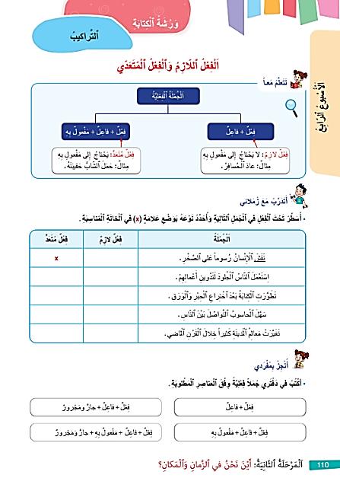
خذوا كراساتكم .الصفحة 110.
اختــتام الحــصة
ورشة الكتابة
ورشة القراءة
افتتاح الحصة

Slide 39
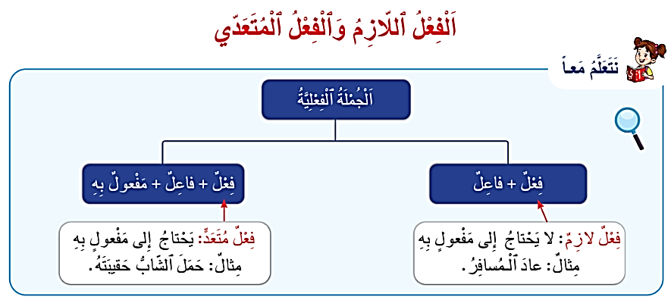
من يقرأ ؟
اختــتام الحــصة
ورشة الكتابة
ورشة القراءة
افتتاح الحصة

Slide 40
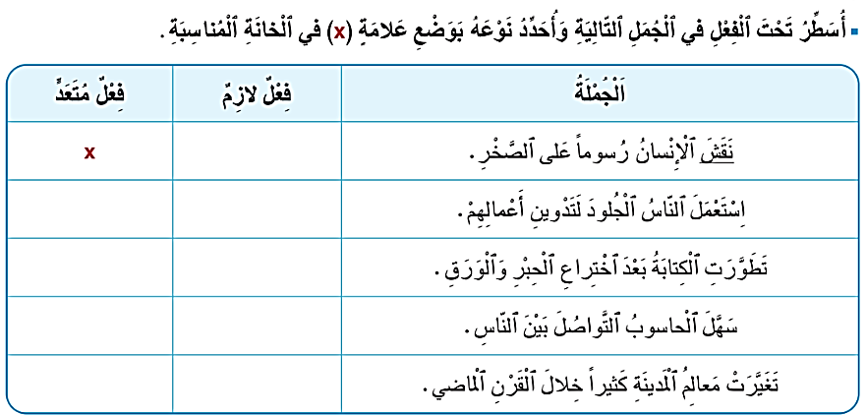
الآن، ستشتغلون في ثنائيات لإنجاز النشاط التالي
اختــتام الحــصة
ورشة الكتابة
ورشة القراءة
افتتاح الحصة

Slide 41

سأمر بين الصفوف لمساعدتكم.
اختــتام الحــصة
ورشة الكتابة
ورشة القراءة
افتتاح الحصة

Slide 42
لنصحح. ما نوع الفعل في كل جملة؟ لماذا ؟
اختــتام الحــصة
ورشة الكتابة
ورشة القراءة
افتتاح الحصة

Slide 43
صححوا.
اختــتام الحــصة
ورشة الكتابة
ورشة القراءة
افتتاح الحصة
X
X
X
X

Slide 44
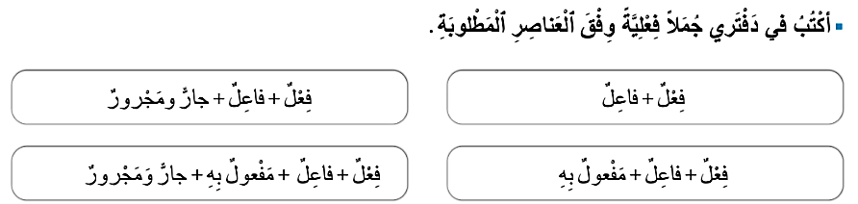
الآن، أنجزوا النشاط التالي على دفاتر القسم بعد كتابة التاريخ والعنوان . عمل فردي.
اختــتام الحــصة
ورشة الكتابة
ورشة القراءة
افتتاح الحصة

Slide 45

سأمر بين الصفوف لمساعدتكم.
اختــتام الحــصة
ورشة الكتابة
ورشة القراءة
افتتاح الحصة

Slide 46
لنصحح. من يقرأ جوابه؟ هل أنتم متفقون ؟ هل يمكن اقتراح جواب آخر؟
اختــتام الحــصة
ورشة الكتابة
ورشة القراءة
افتتاح الحصة

Slide 47

اختتام الحصة
اختتام الحصة
ماذا تعلمتم اليوم؟
واجباتكم المنزلية.

Slide 48
اختــتام الحــصة
ورشة الكتابة
ورشة القراءة
افتتاح الحصة
كيف تميز بين الفعل اللازم و الفعل المتعدي؟

Slide 49

تدربوا على الإلقاء الشعري للقصيدة في بيوتكم.
اختــتام الحــصة
ورشة الكتابة
ورشة القراءة
افتتاح الحصة

Slide 50
الفائزون بنجمة السلوك الجيد هم : ............................................
اختــتام الحــصة
ورشة الكتابة
ورشة القراءة
افتتاح الحصة

Slide 51
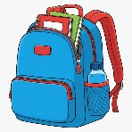


إلى اللقاء في الحصة المقبلة
اختــتام الحــصة
ورشة الكتابة
ورشة القراءة
افتتاح الحصة

Slide 52

بناء على إنجازات المتعلمين خلال الممارسة المستقلة
ما تقديرك لنسبة التحكم في هدف الدرس؟
تسجل النسبة على صفحة اليوم من مذكرة الأستاذ.

